Slide 1
Avito

Slide 2
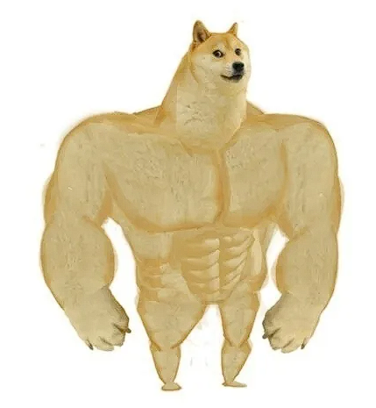
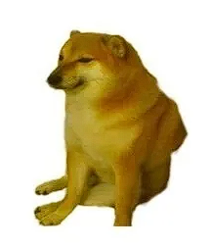
Сравнение возможных решений
Может работать с текстовыми запросами, что дает дополнительные признаки для классификации(текстовый поиск и описание товара в авито)
Не требует ресурсы и время на предобработку данных
Классифицирует даже если в датасете не было объекта такого цвета
Отлично подходит подходит под задачи Авито
Легко масштабируема под разные задачи
Устойчива к выбросам и грязным данным как в реальной жизни
CLIP
Требует дополнительной предобработки, сегментация часто может не справляться с грязными данными как в реальной жизни
Требует ресурсы и время на предобработку данных
Требует хорошо размеченных данных
Не справляется с редко встречающимися классами в обучающей выборке
Может быть обучена только под конкретную задачу
CNN + Сегментация + Предобработка

Slide 3
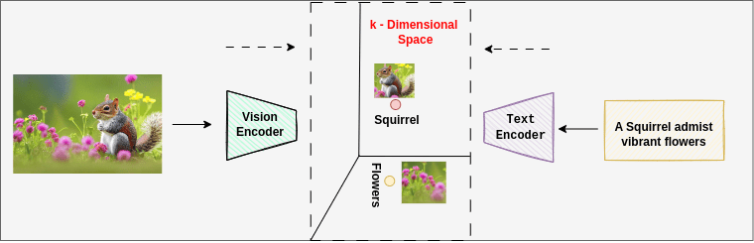
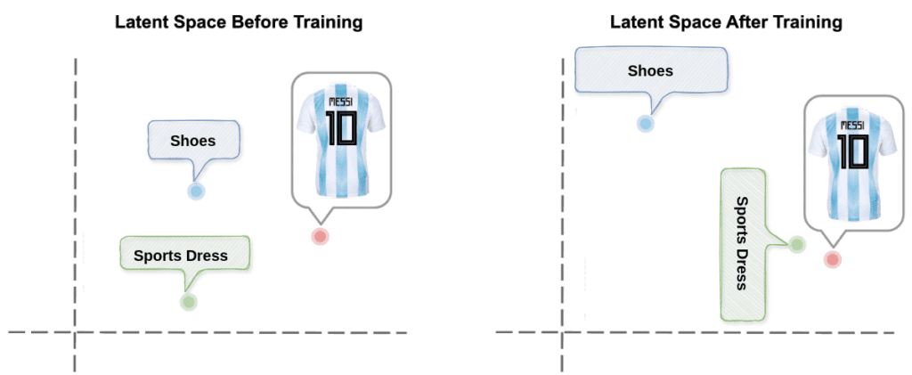
Выбранная архитектура:
CLIP
Мне показалось, что модель такого типа будет хорошо масштабироваться под задачи Avito, где есть нестрогое текстовое описание товара и текстовый запрос покупателя
Из-за скорости и удобства масштабирования часто используется как фильтр при поиске, что часто работает лучше поиска текст-текст, также устойчива к новым данным
Благодаря скорости можно не размечать все данные, а выбирать наиболее подходящие прямо при запросе, что снизит требуемые ресурсные затраты

Slide 4
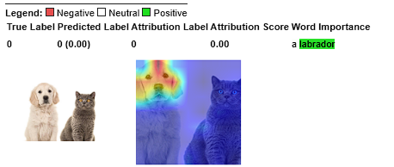
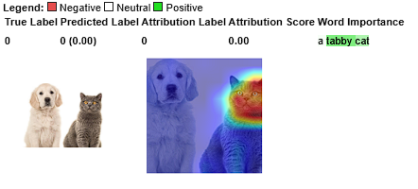
Проблема CLIP
Я изучил статьи: 1. https://arxiv.org/html/2212.08650v2 2. https://library.imaging.org/cic/articles/32/1/20
Из которых понял, что у стандартной CLIP довольно мало нейронов реагируют на цвет объекта, значит она в основном реагирует на форму объектов, что нам не подходит

Slide 5
Решение проблемы CLIP
Я начал искать модели такой же архитектуры, но обученных на датасетах с цветовыми данными
Мы остановились на https://arxiv.org/pdf/2405.20204 т.к. она обучена на ShareGPT4V и MTEB, в которых делается акцент на цветах объектов
Однако наш датасет довольно специфический и наверняка имеет отличия в оттенках и названиях цветов, поэтому мы дообучили модель на его части (20% датасета, 5 эпох из-за ограничений в ресурсах и времени)

Slide 6
Выводы
Так как модель основана на архитектуре визуального трансформера и текстового энкодера, её можно эффективно дообучить под задачу классификации по цвету. Мы провели дообучение на 20% датасета (5 эпох), что дало порядка 50% точности на 18 классах — это хороший результат, особенно учитывая ограниченные ресурсы.
Благодаря способности к генерализации, модель адаптируется к новым, ранее не встречавшимся комбинациям объектов и цветов. Это делает её устойчивой к необычным запросам вроде «фиолетовой кошки» или «золотого унитаза».
Модель масштабируема для задач фильтрации и поиска по тексту — это снижает требования к размеченности данных и облегчает поддержку системы.

